Slide 1
Τάση

Slide 2
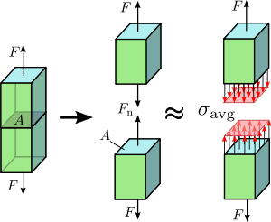
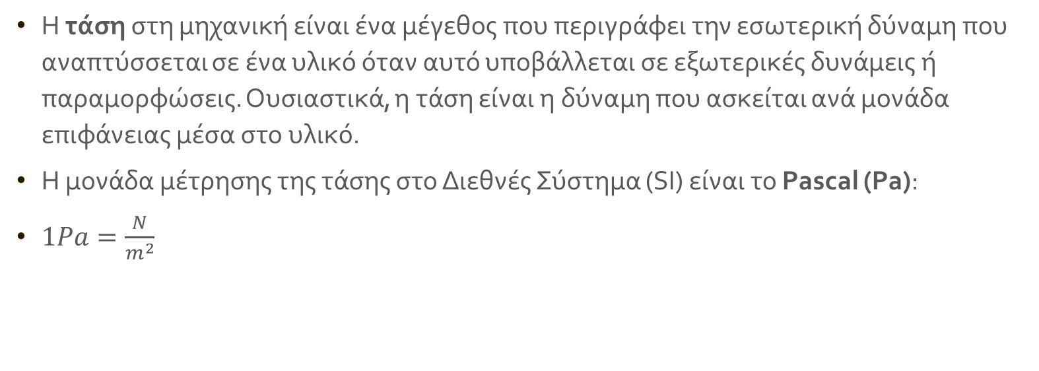
Ορισμος-μοναδες μετρησης
Η τάση στη μηχανική είναι ένα μέγεθος που περιγράφει την εσωτερική δύναμη που αναπτύσσεται σε ένα υλικό όταν αυτό υποβάλλεται σε εξωτερικές δυνάμεις ή παραμορφώσεις. Ουσιαστικά, η τάση είναι η δύναμη που ασκείται ανά μονάδα επιφάνειας μέσα στο υλικό.
Η μονάδα μέτρησης της τάσης στο Διεθνές Σύστημα (SI) είναι το Pascal (Pa):
$1Pa=\frac{N}{m^{2}}$

Slide 3
Τάση
Ορθή Τάση (Normal Stress, σ)
Κατεύθυνση της Δύναμης: Η δύναμη είναι κάθετη (ορθή) στην επιφάνεια.
Φυσική Σημασία: Περιγράφει την τάση που προκαλεί τεντώματα (εφελκυστική τάση) ή συμπίεση (θλιπτική τάση) στο υλικό.
Διατμητική Τάση (Shear Stress, τ)
Κατεύθυνση της Δύναμης: Η δύναμη είναι παράλληλη στην επιφάνεια.
Φυσική Σημασία: Περιγράφει την τάση που προκαλεί ολίσθηση των στρωμάτων του υλικού το ένα σε σχέση με το άλλο.

Slide 4
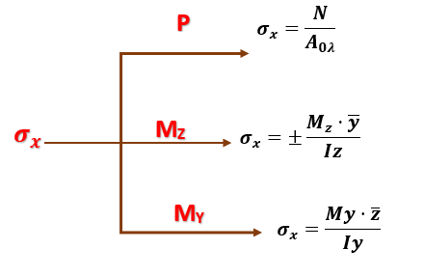
Συνολική Ορθή Τάση
Η συνολική ορθή τάση μπορούμε να την υπολογίσουμε ξεχωριστά ή ταυτόχρονα όπως στο παρακάτω σχήμα.
Ο κάθε τύπος θα αναλυθεί ξεχωριστά

Slide 5
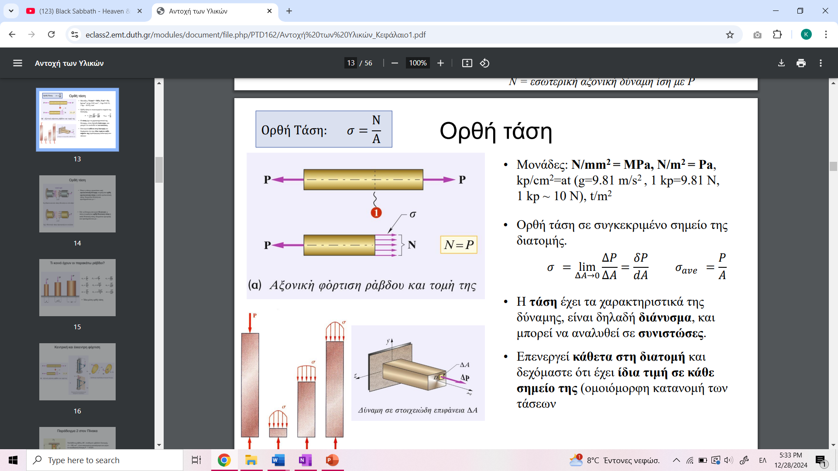
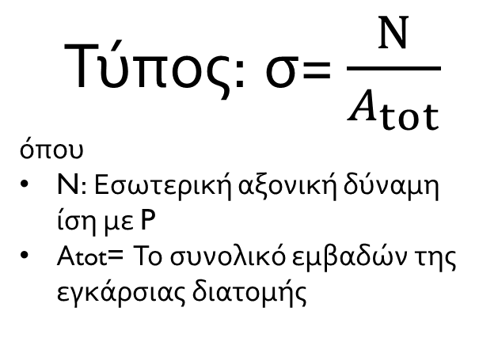
Αξονική Φόρτιση ράβδου P
Τύπος: σ= $\frac{Ν}{A_{tot}}$
όπου
N: Εσωτερική αξονική δύναμη ίση με P
Αtot= Το συνολικό εμβαδών της εγκάρσιας διατομής
Είναι η δύναμη Ν από τις τομές μας

Slide 6
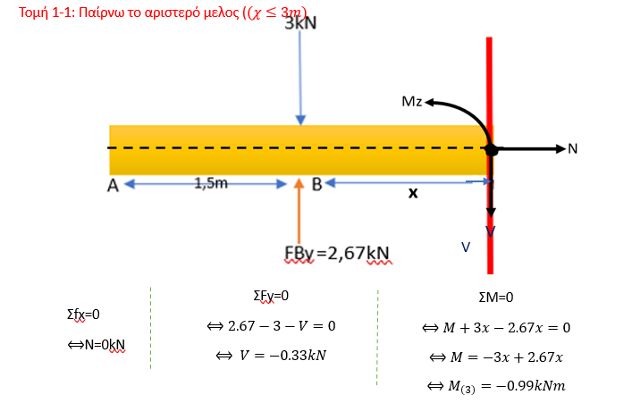
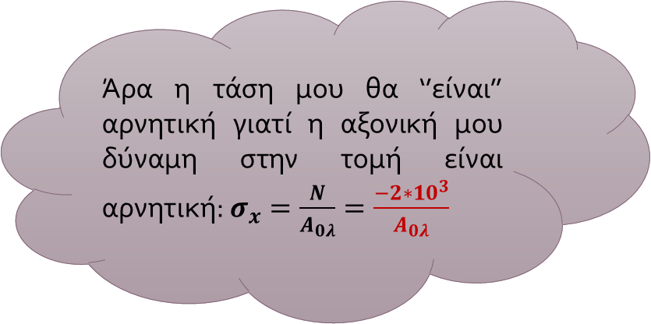
Αξονική Φόρτιση ράβδου(P)
Πως ξέρω τι πρόσημο έχω?
Πχ έχω την παρακάτω τομή
Άρα η τάση μου θα ‘’είναι’’ αρνητική γιατί η αξονική μου δύναμη στην τομή είναι αρνητική: $σ_{x}=\frac{N}{A_{0λ}}=\frac{−2∗{10}^{3}}{A_{0λ}}$
2kN
N=-2kN

Slide 7
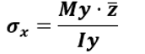
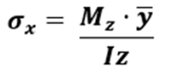
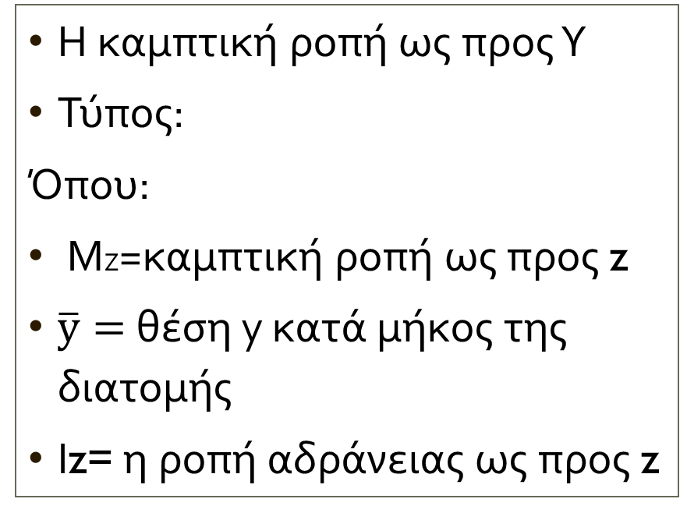
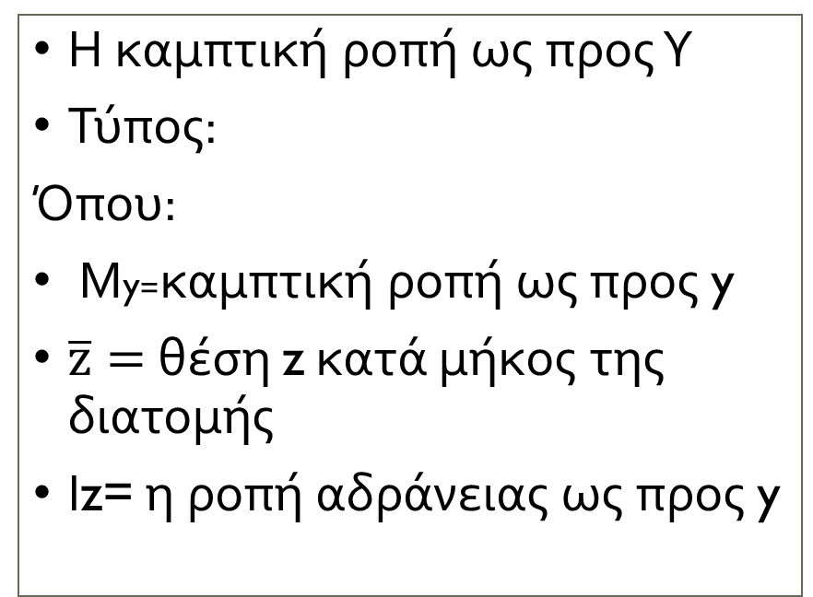
Καμπτική Ροπή
Η καμπτική ροπή ως προς Υ
Τύπος:
Όπου:
ΜΖ=καμπτική ροπή ως προς z
$\overline{y}=$ θέση y κατά μήκος της διατομής
Ιz= η ροπή αδράνειας ως προς z
Η καμπτική ροπή ως προς Υ
Τύπος:
Όπου:
Μy=καμπτική ροπή ως προς y
$\overline{z}=$ θέση z κατά μήκος της διατομής
Ιz= η ροπή αδράνειας ως προς y

Slide 8
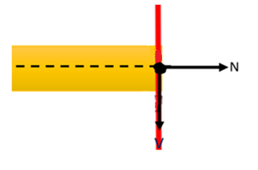
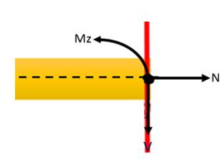
Καμπτική Ροπή
ΜΖ
Είναι η καμπτική ροπή προκαλεί συνεισφορά σε ορθή τάση που μεταβάλλεται με τη θέση y κατά μήκος της διατομής
Μy
Είναι η καμπτική ροπή προκαλεί συνεισφορά σε ορθή τάση που μεταβάλλεται με τη θέση z κατά μήκος της διατομής
My

Slide 9
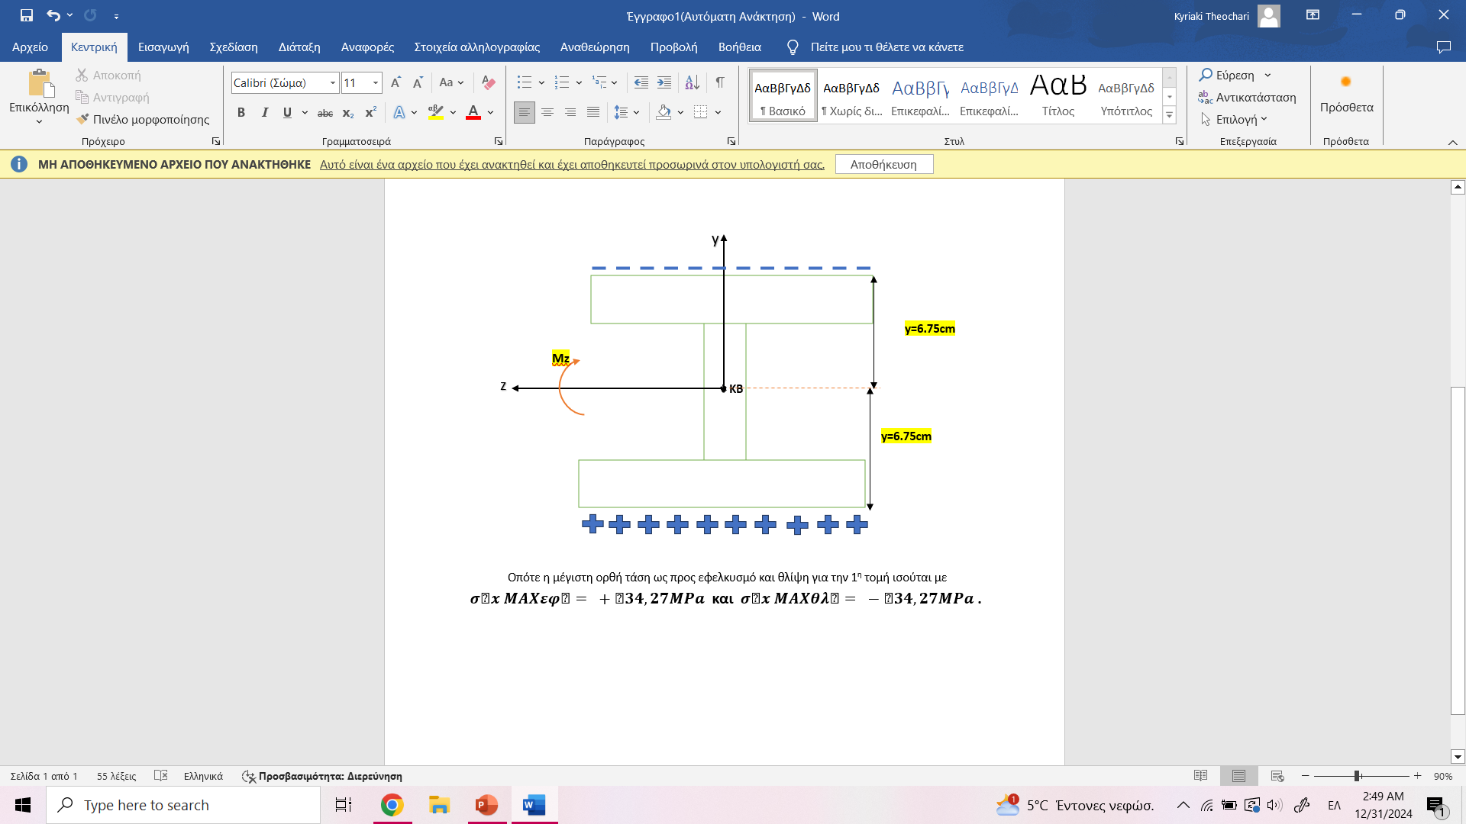
Καμπτική Ροπή
Πως ξέρω αν έχω εφελκυσμό η θλίψη (με απλά λόγια πότε ξέρω ότι έχω θετικά και πότε αρνητικά)
Όπου κοιτάει το βελάκι είναι τα αρνητικά πάντα.
Προσοχή!!!!! Το βελάκι πάει σύμφωνα με την ροπή που βρήκα στη τομή μου

Slide 10
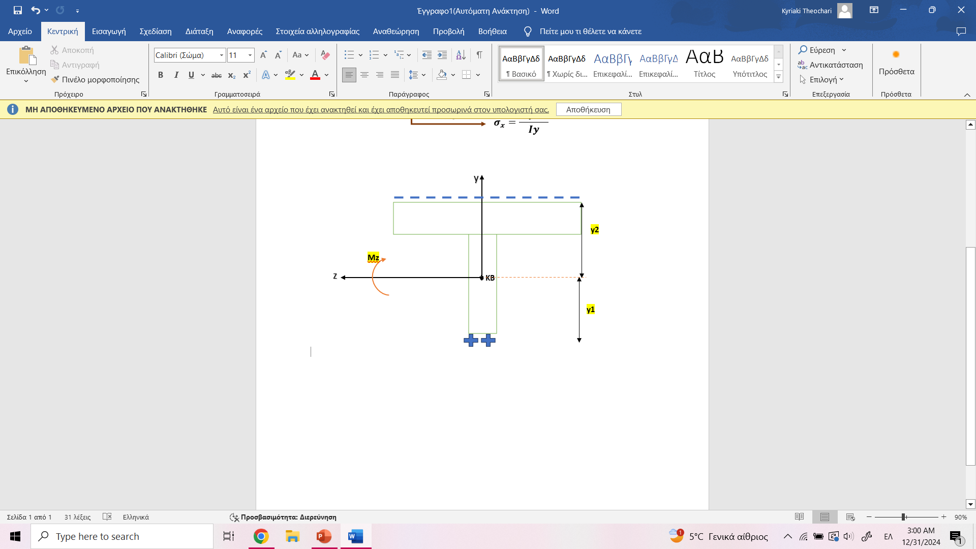
Καμπτική Ροπή
Συμμετρία Μη- συμμετρικό
y
y

Slide 11
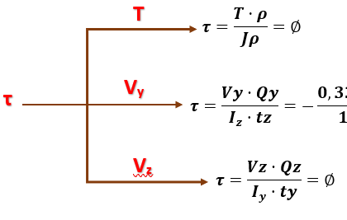
Διατμητική Τάση
Η συνολική διατμητική τάση μπορούμε να την υπολογίσουμε ξεχωριστά ή ταυτόχρονα όπως στο παρακάτω σχήμα.

Slide 12
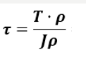
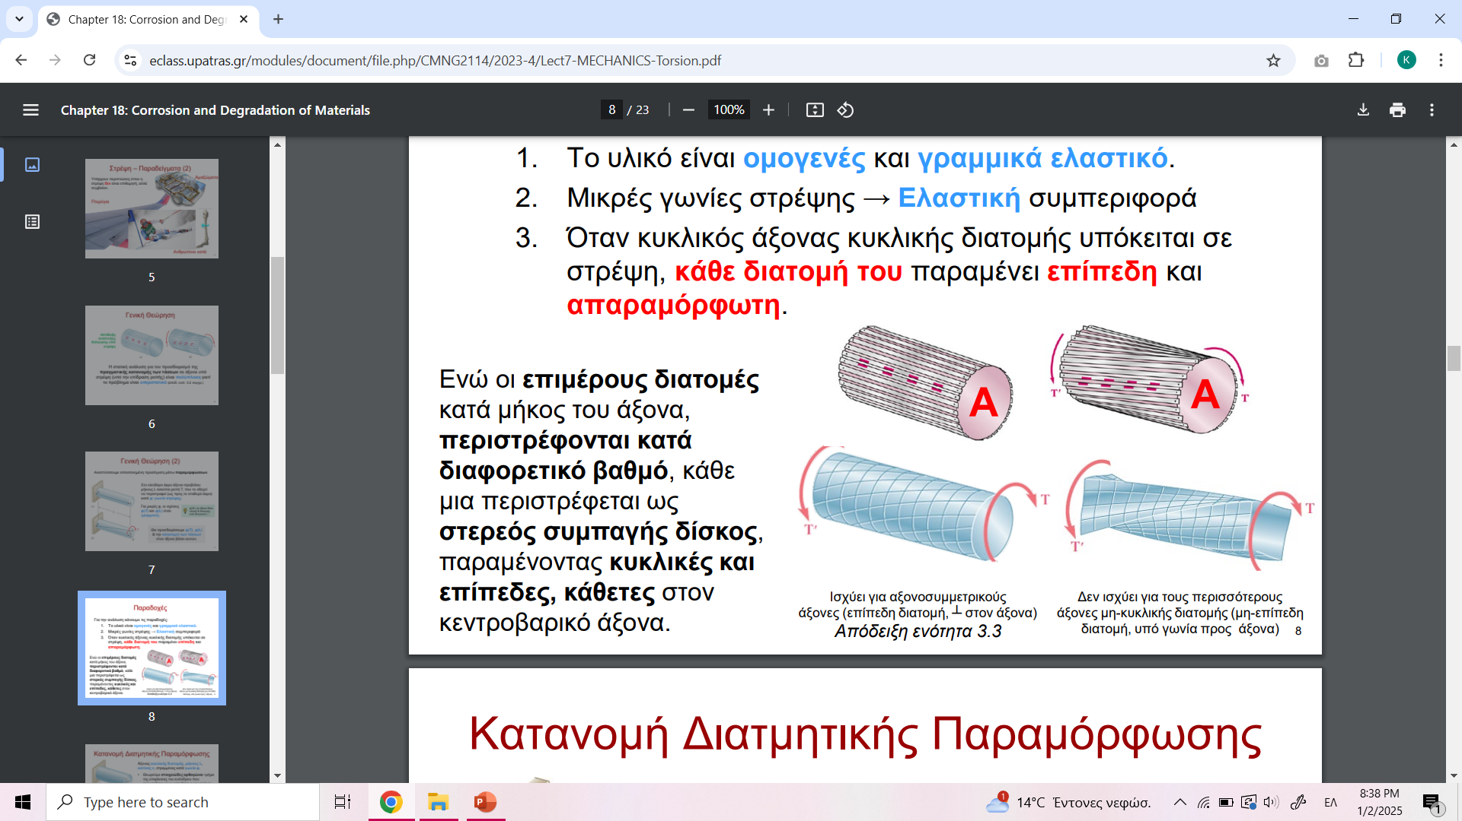
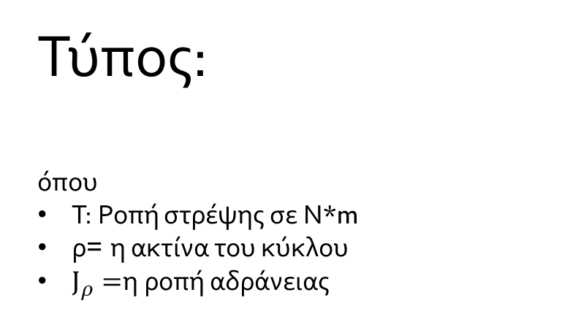
Διατμητική Τάση ως προς στρεψη
Τύπος:
όπου
Τ: Ροπή στρέψης σε Ν*m
ρ= η ακτίνα του κύκλου
$J_{ρ}=$η ροπή αδράνειας

Slide 13
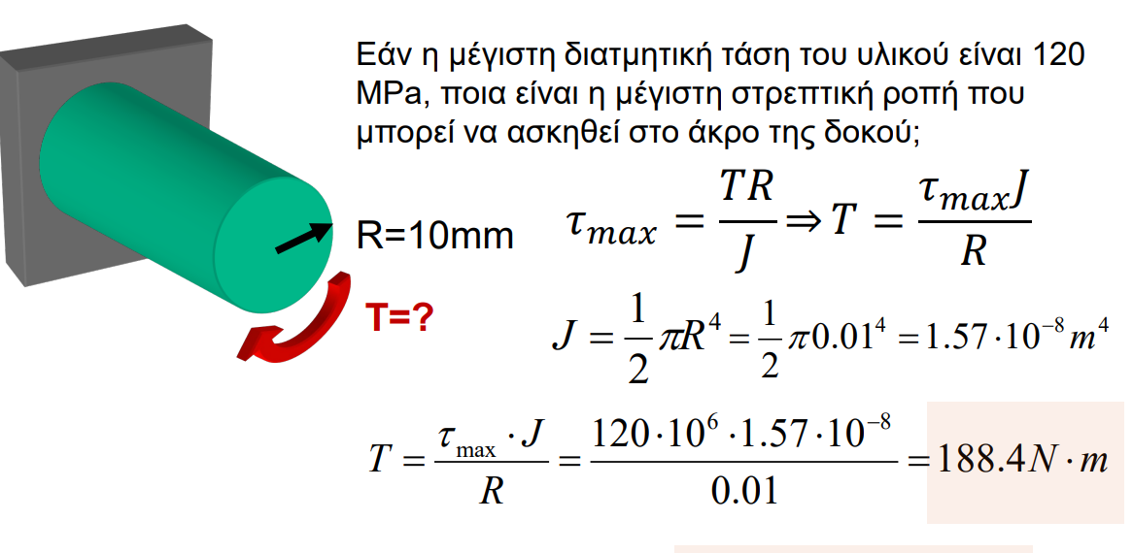
παραδειγματάκι

Slide 14
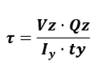
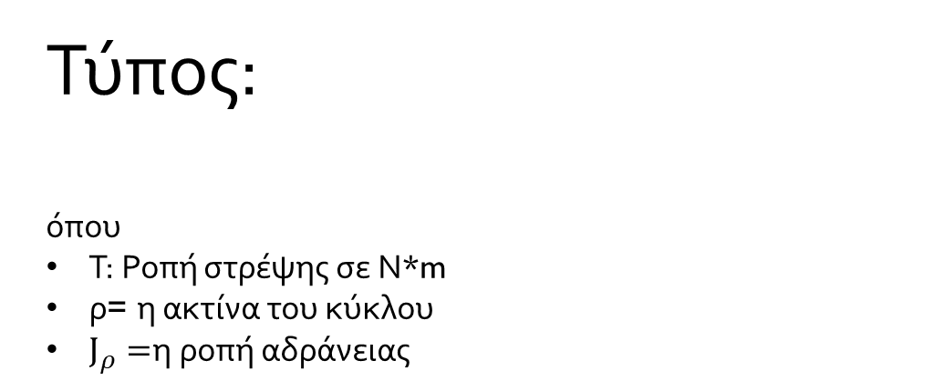
Διατμητική τάση ως προς ζ αξονα
Τύπος:
όπου
Τ: Ροπή στρέψης σε Ν*m
ρ= η ακτίνα του κύκλου
$J_{ρ}=$η ροπή αδράνειας

Slide 15
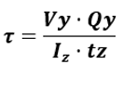
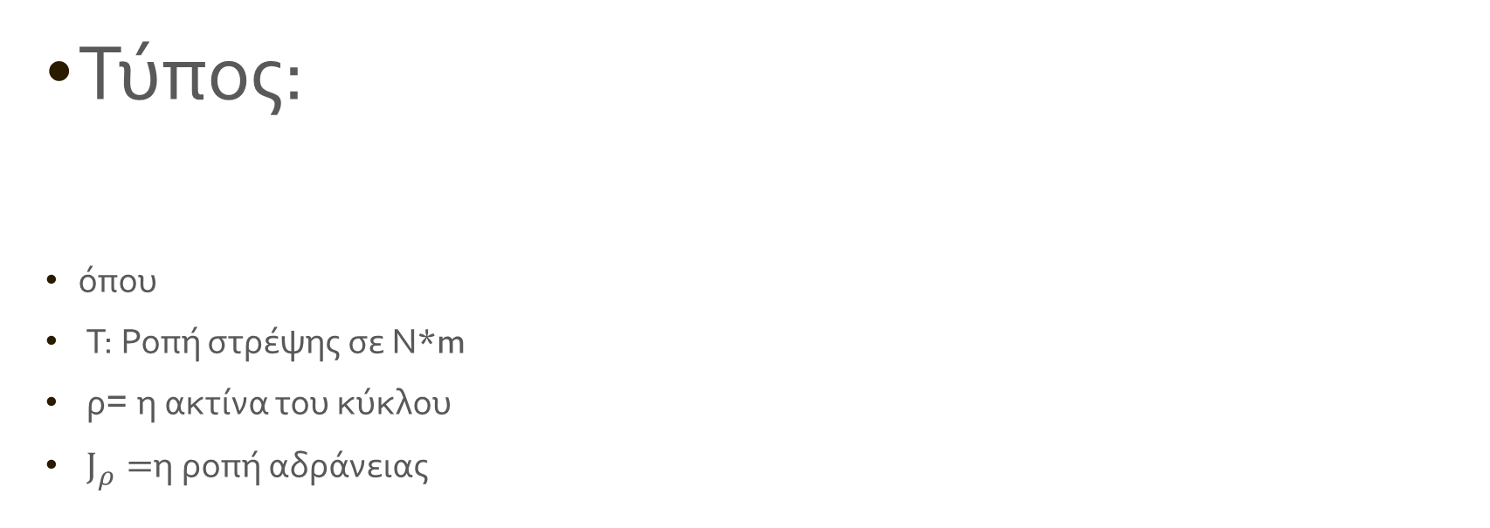
Διατμητική τάση ως προς Υ άξονα
Τύπος:
όπου
Τ: Ροπή στρέψης σε Ν*m
ρ= η ακτίνα του κύκλου
$J_{ρ}=$η ροπή αδράνειας

Slide 16
Στατική ροπή (q)
Η στατική ροπή (static moment) είναι ένα μέγεθος που χρησιμοποιείται στη μηχανική για να περιγράψει την κατανομή της μάζας ή της επιφάνειας γύρω από έναν συγκεκριμένο άξονα ή σημείο. Ουσιαστικά, είναι ένα μέτρο της "βαρύτητας" ή της "σημαντικότητας" μιας κατανομής υλικού σε σχέση με έναν άξονα ή σημείο.

Slide 17
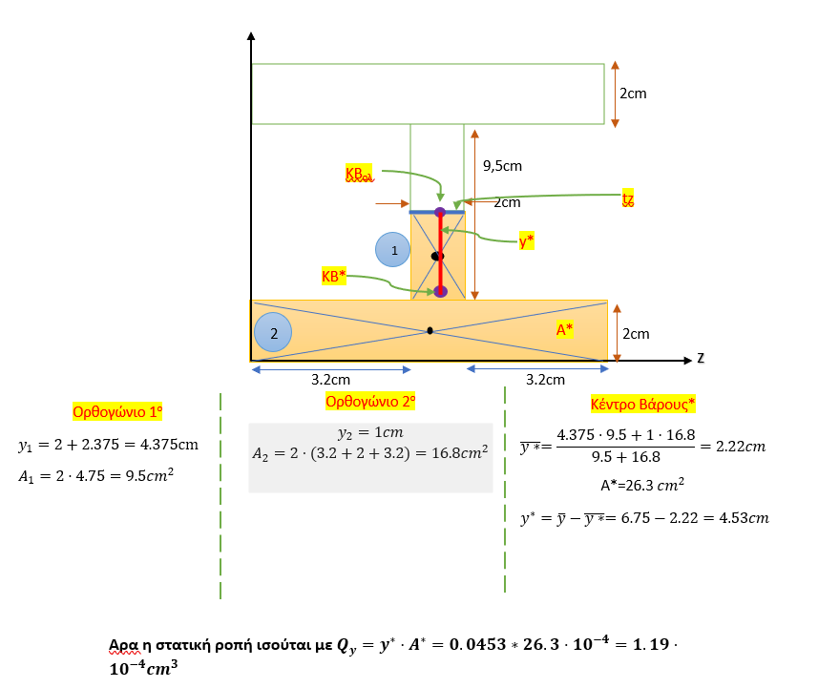
Στατική ροπή
Παράδειγμα

